Slide 1
17 | 作为表达式类型的联合与交叉
周爱民（Aimingoo）

Slide 2
目录
1
交叉表达式类型
2
联合表达式类型
3
总结

Slide 3
三种运算语义
1、作为表达式，自身要求值（表达式求值）
2、作为表达式类型，要参与其它运算符的运算（操作数）
3、作为变量的类型声明，要接受其它类型的赋值（赋值兼容性）

Slide 4
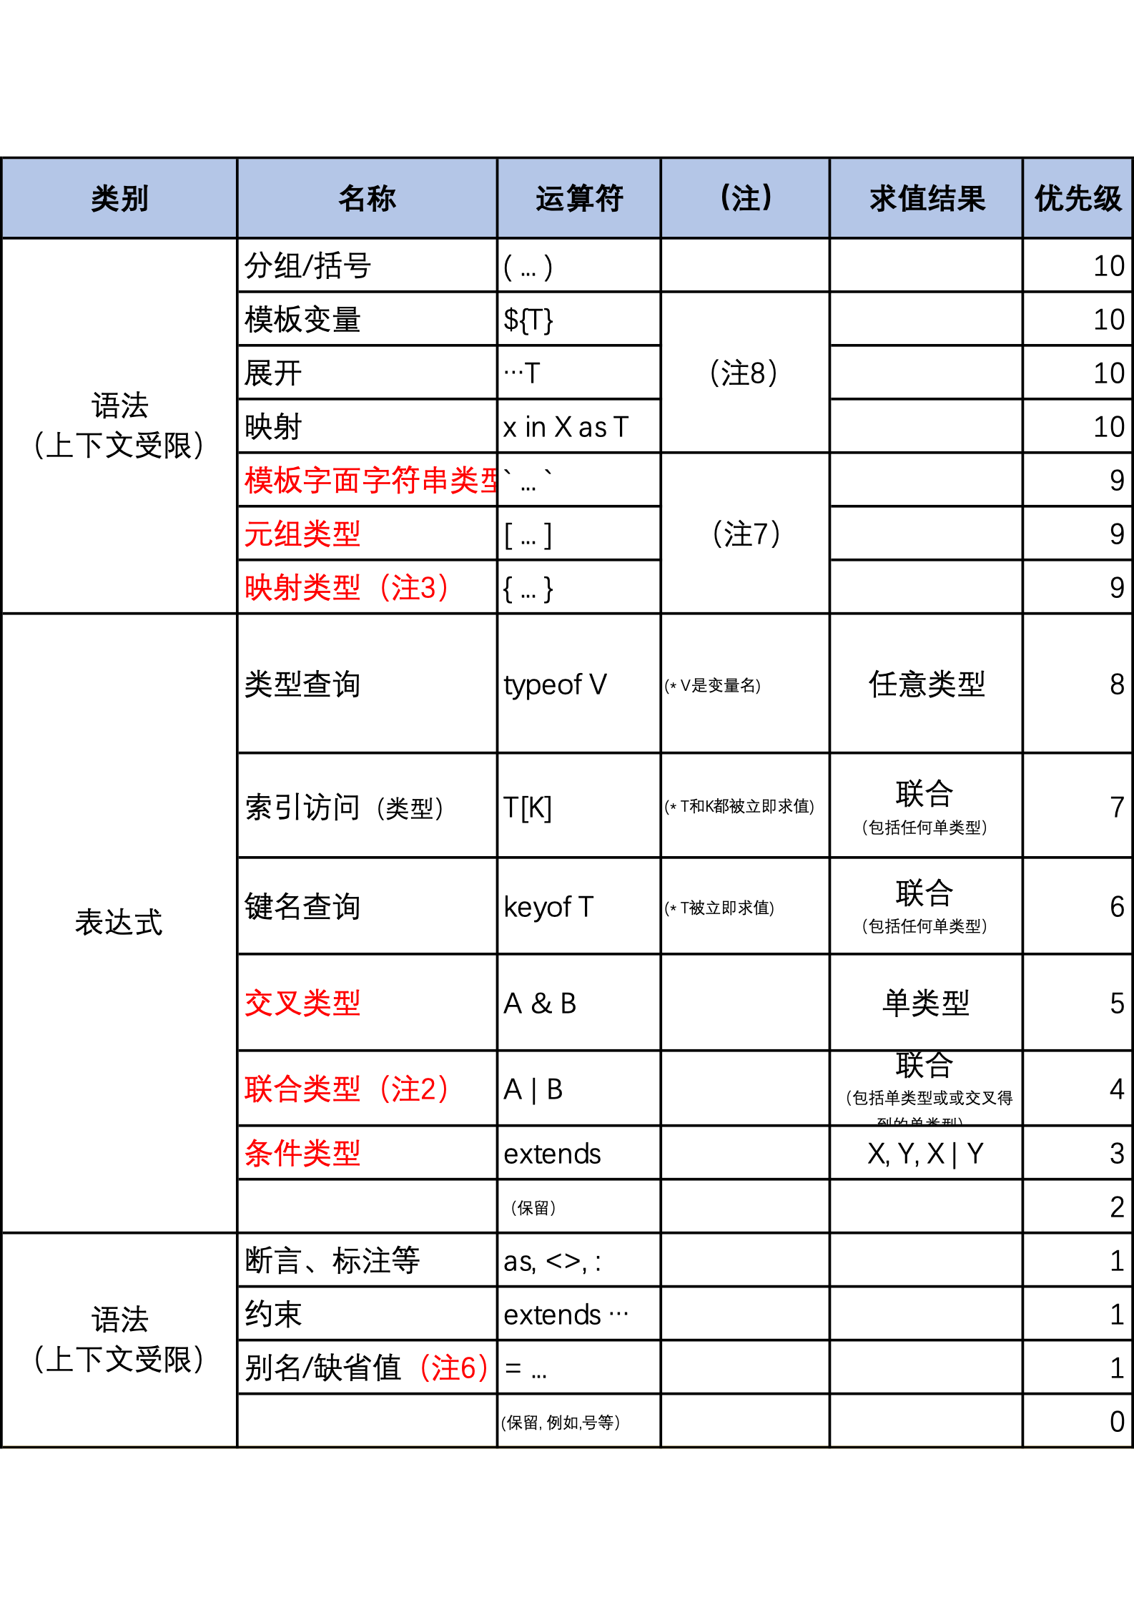
表达式类型
1、作为表达式，自身要求值（表达式求值）
2、作为表达式类型，要参与其它运算符的运算（操作数）

Slide 5

总结
三种运算语义
表达式求值
用作操作数参与运算
赋值兼容性检查
交叉与联合
交叉与联合在成员中有结构类型时，其自身的求值是惰性的
交叉在作为keyof X、X[]的运算中，先求值X再运算
联合在作为keyof U、U[]、以及U&A的运算中，是让每一个成员都参与运算的
注意keyof中，是求分量结果的交叉，而U[]和U&A是求分量结果的联合

Slide 6

THANKS

